Slide 1
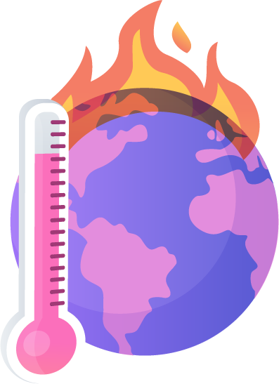
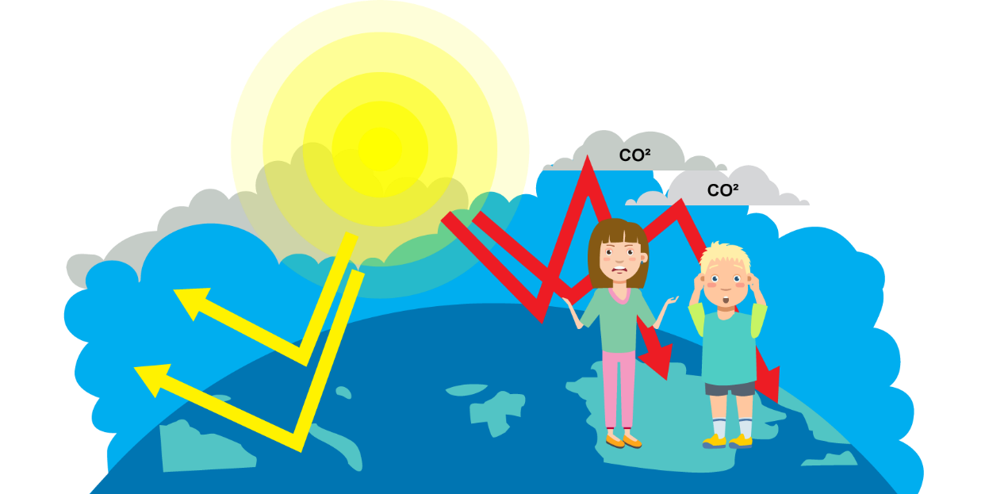
ЗАВДАННЯ
2 клас
Зустріч 3
Зустріч 4
Чому відбуваються зміни клімату
Як запобігати
змінам клімату

Slide 2
Зустріч 3
Завдання
«Математика»
ЧОМУ ВІДБУВАЮТЬСЯ ЗМІНИ КЛІМАТУ

Slide 3
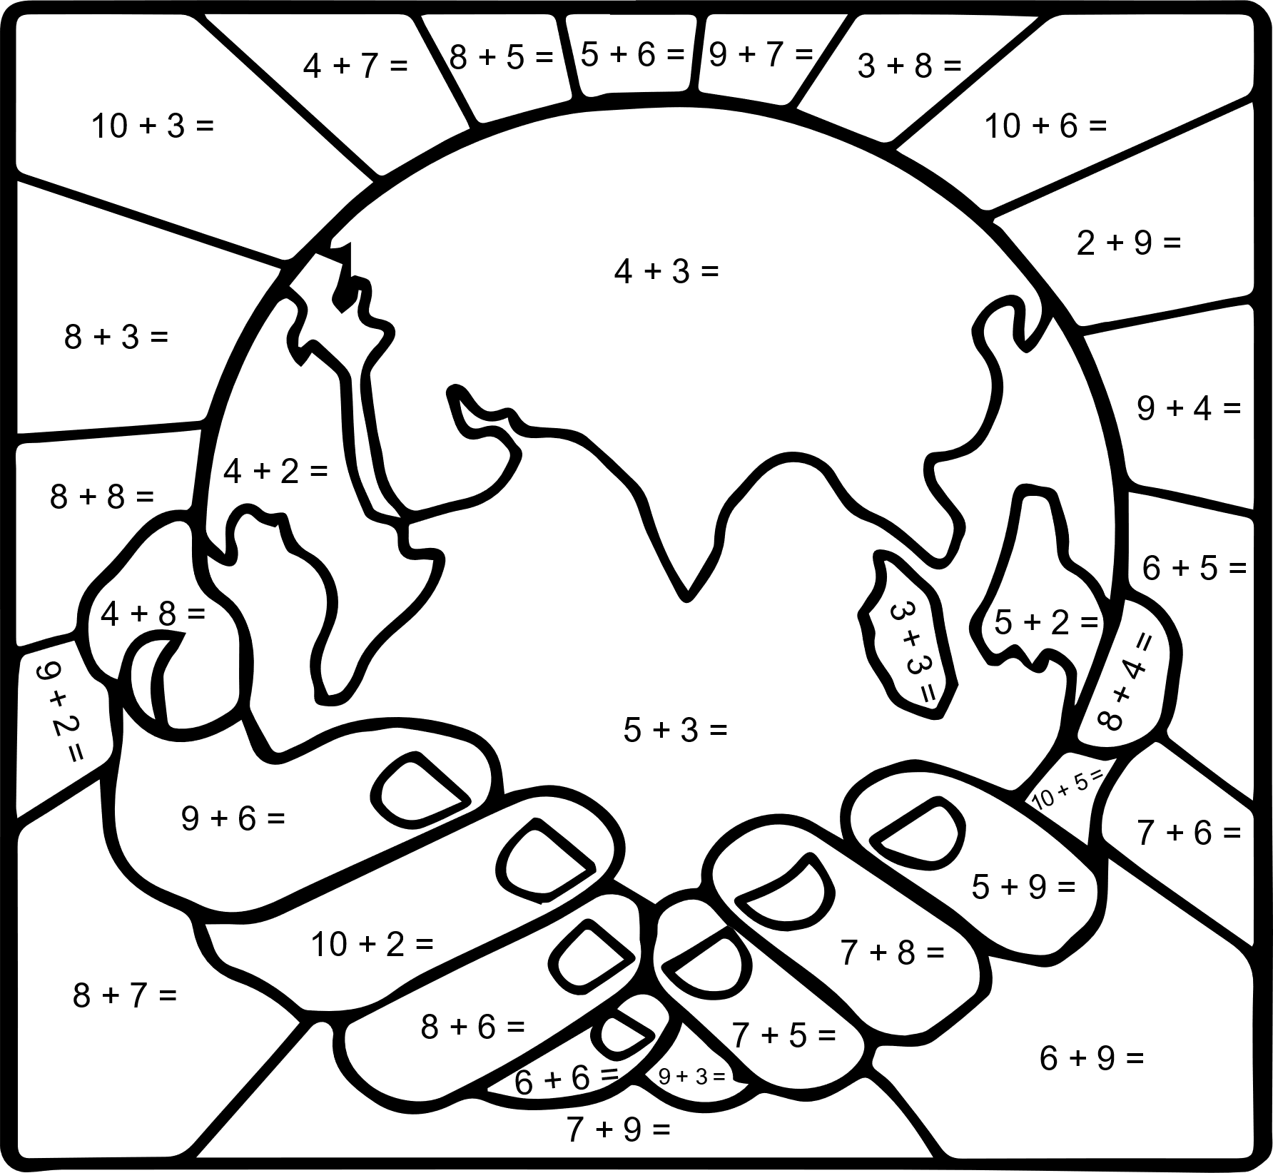
8
11
13,16
6,7
15,14,12

Slide 4
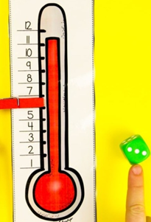

Slide 5
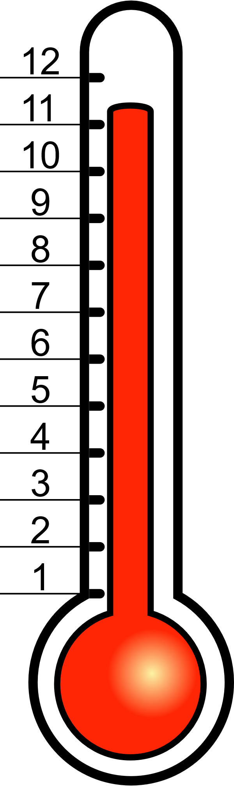

Slide 6
Завдання
«Українська мова»

Slide 7

ЛІСИ І ЛЮДИ
ЗАЙЧИК
Я — житель лісу, хочу вам розповісти історію про життя в нашому лісі. Раніше все було кругом зелене, запашне, чисте, але в наш ліс увірвалась людина, яка хоче знищити мою домівку. Він хоче побудувати мережу фабрик і
ресторанів, а ліс знищити. Відтоді
я не сплю ночами, усе думаю,
на що станеться з нашою планетою.

Slide 8

ЛЮДИНА (1)
Ліс я вправно поруйную,
І заводи побудую,
Газ і світло проведу,
І дорогу прокладу.
Буду гроші заробляти,
І у бізнес їх вкладати,
Ліс я весь повирубаю,
І на дошки попиляю.
Так, так, так, мешканці лісу будуть не в захваті від моїх ідей, але для мене найголовніше — це слава і прибутки.

Slide 9
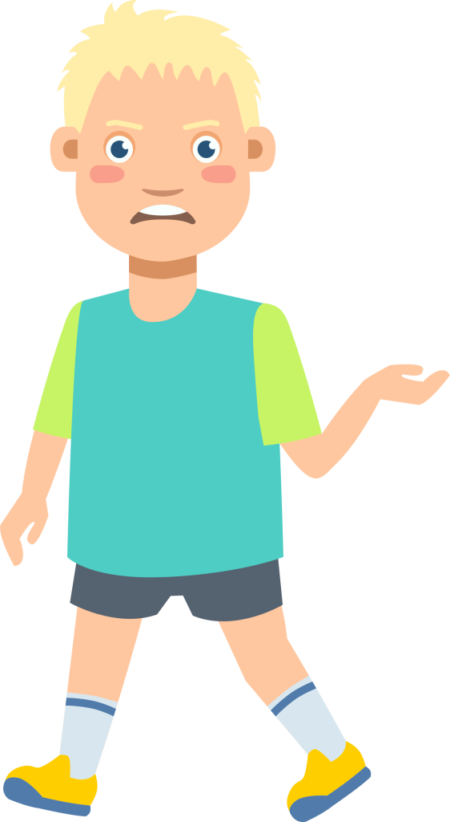
ХЛОПЕЦЬ
Як я хочу рано-вранці встати,
По дорозі босоніж піти,
Зустрічати в лісі літо, зиму, осінь
В неповторній лісовій красі.
А не стане лісу? Що ж тоді?
Не побачу ліса взимку більше,
Влітку вижже сонце все довкола.
Скажете, що клімат, то є інше?
Потепління на Землі! Навколо!

Slide 10
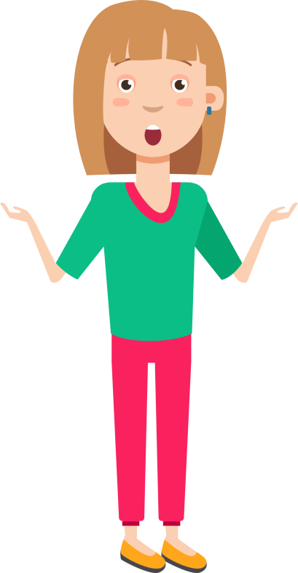
ДІВЧИНА
Знищення лісів призводить до накопичення вуглекислого газу в атмосфері, це дасть поштовх парниковому ефекту, і прискорить глобальне потепління на всій планеті. Зміни клімату будуть не відворотні. Шановно людино, послухайте мене, я вас благаю — не знищуйте
домівки сотні жителів,
не знищуйте нашу планету.

Slide 11

ЛИСИЧКА (1)
Уявіть собі таку картину,
Що на всю вашу родину,
Звідусіль чатує небезпека!
За вікном неймовірна спека,
Смерчі десь вирують недалеко,
А підуть дощі - одразу повінь,
Та така, що допоможе тільки човен!
То скажіть, у кліматичній такій зміні
Чи не буде щастя ваше в тіні?

Slide 12
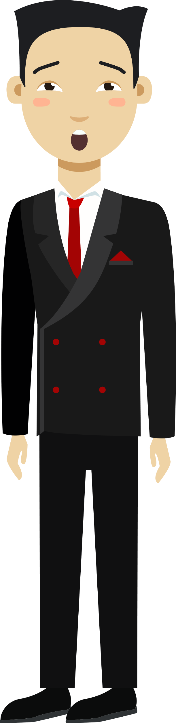
ЛЮДИНА (2)
Захотів прибутки наскладати,
І природі удар такий завдати,
Не замислився я й на хвилину,
Як же житиме моя дитина.
Не буду ліс я вирубати
Заводи, ресторани будувати.
Планету берегтиму,
Для кожної людини.

Slide 13
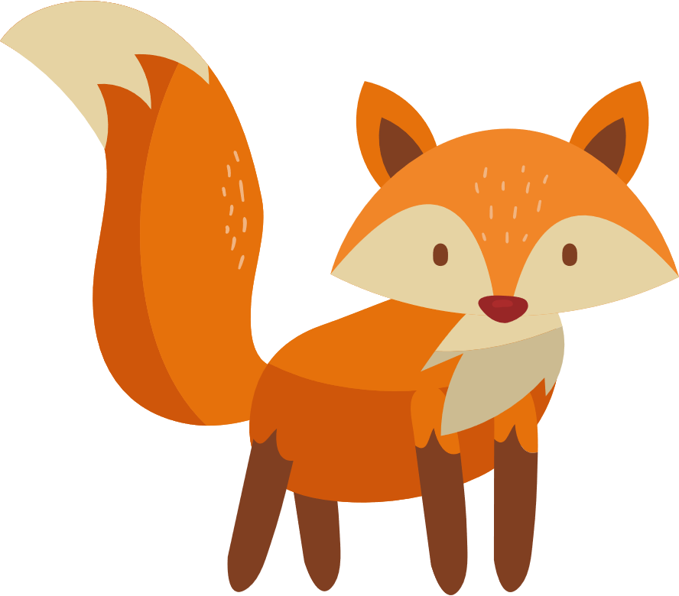
ЛИСИЧКА (2)
Подивись уважно і запам’ятай,
Це довкілля чарівне, людино,
Це Земля - чудовий наш край,
Буде щаслива в ньому дитина.

Slide 14
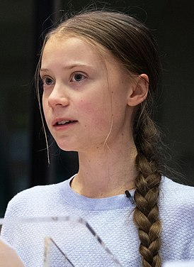
Історія Грети
Правда це чи ні? Вирішувати тобі! Але повернувшись додому Грета не забула про свою обіцянку. Вона виступила на захист усієї планети і знайшла підтримку серед інших людей. Зараз ім′я Грети Тунберг відомо в усьому світі, адже вона виступає на захист нашого майбутнього. Ми часто думаємо, що я маленький, я нічого не можу. Але насправді, це не так.
Послухай, малеча, я хочу тобі розповісти одну історію.
У далекій північній країні жила дівчинка Грета. Найбільше у світі вона полюбляла гуляти у передмісті свого невеличкого містечка. Грета спостерігала за величезними горами, вкритими льодом. Ця сувора краса її заспокоювала і надихала.
Одного разу під час прогулянки дівчинка побачила не знайому для неї стежку. Їй було дуже цікаво, куди вона її приведе. Грета йшла по вузькому гірському коридору, навколо високо у небо підіймались кам′яні стіни і раптом – прохід розширився і вона опинилась у чарівній полонині. На великому камінні посередині сиділо п′ять величезних льодяних гігантів. Грета спочатку злякалась, але придивившись, вона побачила, які вони сумні. Навіть, з очей одного з них крапали величезні сльози.
Грета зібралася духом підійшла і привіталася із гігантами. Вони були дуже здивовані, побачивши людське дитинча у своїй полонині. Дівчинка дізналась, що це були духи крижаних гір. Духи розповіли Греті, що на землі з кожним роком стає все тепліше і тепліше. А отже, зовсім скоро вони зникнуть на завжди – розтануть. «Ні, цього не буде!» - відповіла Грета. «Я вас врятую!». Духи засмучено похитали головою. Вони не вірили, що така маленька дівчинка може щось змінити.

Slide 15
Завдання
«Я досліджую світ»

Slide 16

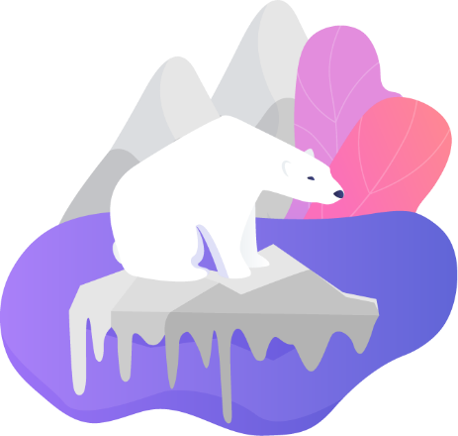
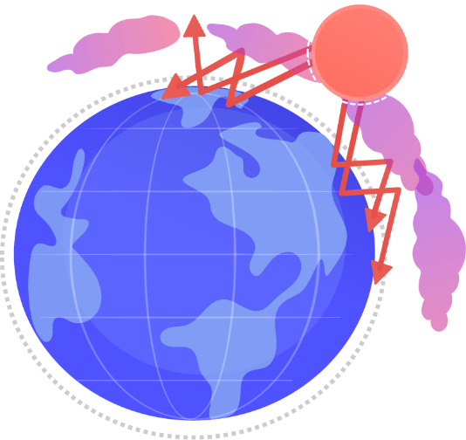
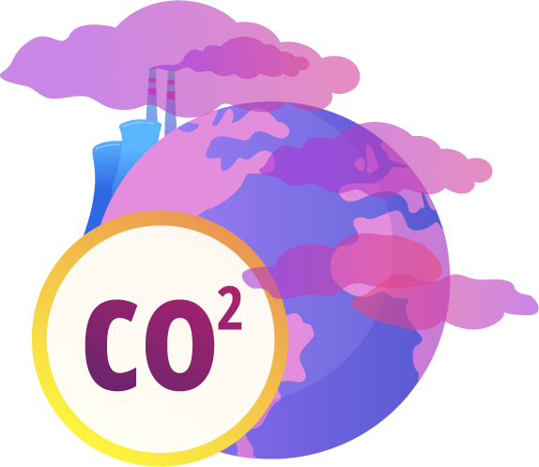
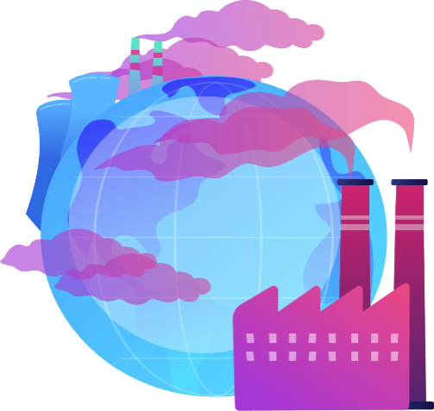
Яку проблему відображено?

Slide 17
Запишіть 3 причини утворення парникового ефекту
Ім′я _____________ | Що співпало? | Ім′я ____________

Slide 18
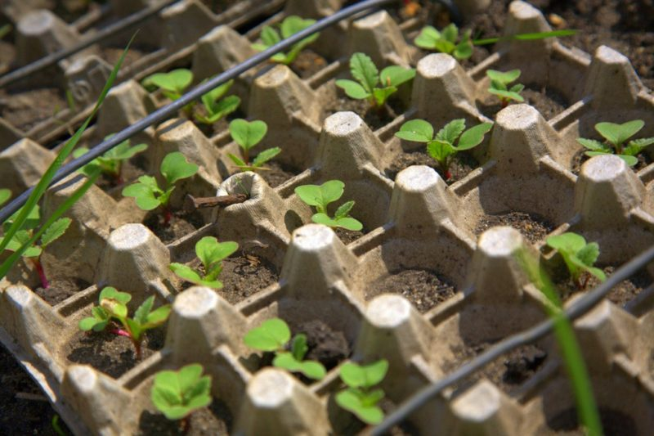

Slide 19
Зустріч 4
Завдання
«Математика»
ЯК ЗАПОБІГАТИ ЗМІНАМ КЛІМАТУ

Slide 20







Розв’яжи задачі
Чому дерева важливі для життя планети ?
Одне дерево виділяє за добу 3кг кисню, стільки потрібно для дихання трьом дітям. Скільки потрібно дерев, щоб забезпечити киснем увесь наш клас?
За 5 місяців клен поглинає 28 кг пилу, а каштан - 16 кг. На скільки менше пилу поглинає каштан, ніж клен?
Якщо зібрати 60 кг макулатури, то можна врятувати одне дерево. Чи зможе Джуді Муді із друзями врятувати дерево, якщо Джуді зібрала 26 кг, Стівен - на 19 кг менше, а Маргарет принесла - на 14 кг більше, ніж Стів?
Тополя за 5 місяців з травня по вересень поглинає 44 кг вуглекислого газу, липа – 16 кг, а дуб на 20 кг менше, ніж тополя. Скільки вуглекислого газу поглинають разом ці дерева?

Slide 22


ПРОВЕДИ ДОСЛІДЖЕННЯ
Зафарбуй квадратик, якщо твій однокласник це робить
Приїздить до школи на велосипеді
Вимикає світло, коли виходить із кімнати
Приходить до школи пішки
Саджає дерева

Slide 23
Зустріч 4
Завдання
«УКРАЇНСЬКА МОВА І ЧИТАННЯ»
ЯК ЗАПОБІГАТИ ЗМІНАМ КЛІМАТУ

Slide 24
Замок сонячних промінчиків
(притча)
Десь далеко у небесних просторах на пухких сніжно-білих хмаринках височіє надзвичайна споруда. Мешканці Неба ніяк призвичаїтись не можуть до неї, бо ніхто в Небі не потребує будувати. А якби побачили її люди із землі — зачудувалися б і назвали б її замком. Чи хочете знати, що то за замок, хто його мешканці і яка його історія?
Давно-давно, коли матінка Природа створила небо і землю, місяць і зорі, а ще й сяюче сонечко, повеліла вона кожному мати свою роботу: землі — все живе годувати; зіркам — жити в ладі на небі, кожна на своєму місці; місяцю — нічку веселити, а сонцю — всіх удень зігрівати. Напевно, сонцеві припала найскладніша робота.
Але воно не журилось, лиш прийшло до матінки Природи і попросило: «Я радо виконаю твоє доручення, тільки дозволь мені мати маленьких помічників». І матінка Природа створила сонячні промені. Вони були малесенькі-малесенькі і жили всі разом у високому замку на небі, залишаючи його зранку і повертаючись уночі. Вони були дуже швидкі й могли вмить просякнути до найменшої шпаринки. Були вірними помічниками Сонцеві, і воно їх дуже любило.
Промінчики завжди трудилися з радістю. Найбільше вони любили дітей. Вони бачили їх як ніби своїх братів і сестер. Адже діти були такі самі: веселі, привітні, радо поспішали на допомогу одне одному, завжди посміхаючись.

Slide 25
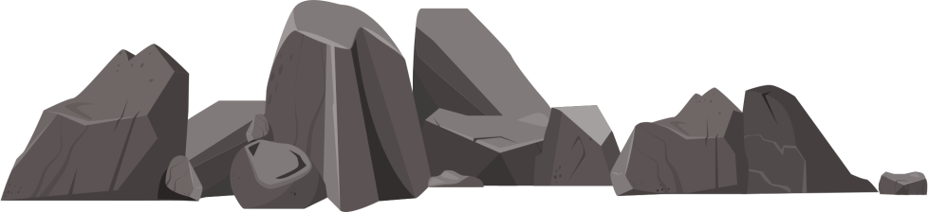

Продовж ряд за зразком
Промінь – проміння – промінець
Камінь –
Поясніть правопис слів.
Складіть речення
зі словами:
«проміння» і «енергія».

Slide 26


Проміння
ХРЕСТИКИ-НУЛИКИ
Каміння

Slide 27






Речі, які ти можеш зробити, щоб
зменшити глобальне потепління
Не має значення звідки ти, якого ти віку, національності, усі мають єдиний дім і це Земля. Допоможемо захистити її СЬОГОДНІ поки ще не пізно.
Зроби свій маленький крок, для збереження Землі!

Slide 28
Речі, які ти можеш зробити, щоб
зменшити глобальне потепління
Мінімізуй, переробляй, сортуй
Купуй продукт, який можна переробити. Завжди, коли це можливо, сортуй папір, пластик, газети, скло, алюмінієві банки. При сортуванні половини домашнього мусору можна зменшити кількість викидів вуглекислого газу.

Slide 29
Речі, які ти можеш зробити, щоб
зменшити глобальне потепління
Посади дерево
Протягом фотосинтезу дерева та інші рослини поглинають вуглекислий газ та виробляють кисень. У деяких країнах дерева є найважливішими для виживання людей. Одне дерево поглинає 1 тонну вуглекислого газу протягом свого життя.

Slide 30
Речі, які ти можеш зробити, щоб
зменшити глобальне потепління
Заміни Лампу
Заміни звичайну лампочку на енергозберігаючу. Така лампа працює у 10 разів довше ніж звичайні лампи, споживає на 2\3 менше енергії та гріється на 70 відсотків менше

Slide 31
Речі, які ти можеш зробити, щоб
зменшити глобальне потепління
Вимикай світло
Збережи Землю, вимикаючи світло, коли виходиш з кімнати. Не забувай також вимикати телевізор, відеоплеєр, аудіо магнітофон та комп’ютер, коли ти ними не користуєшся.

Slide 32
Речі, які ти можеш зробити, щоб
зменшити глобальне потепління
Їзди менше, керуй розумно
Менше їздити означає менше викидів. Прогулянки та велосипед є хорошими фізичним вправами, та зменшують витрати пального. Робіть вибір на користь громадського транспорту.

Slide 33
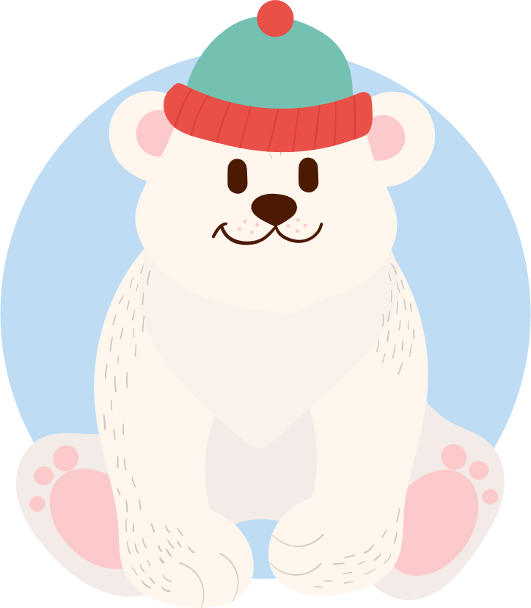
Привіт, ________________
Пропоную допомогти нашій планеті. Для цього ___________________________________________________________________________________________________________________
_______________________

Slide 34
Зустріч 4
Завдання
«Я досліджую світ»
ЯК ЗАПОБІГАТИ ЗМІНАМ КЛІМАТУ

Slide 35
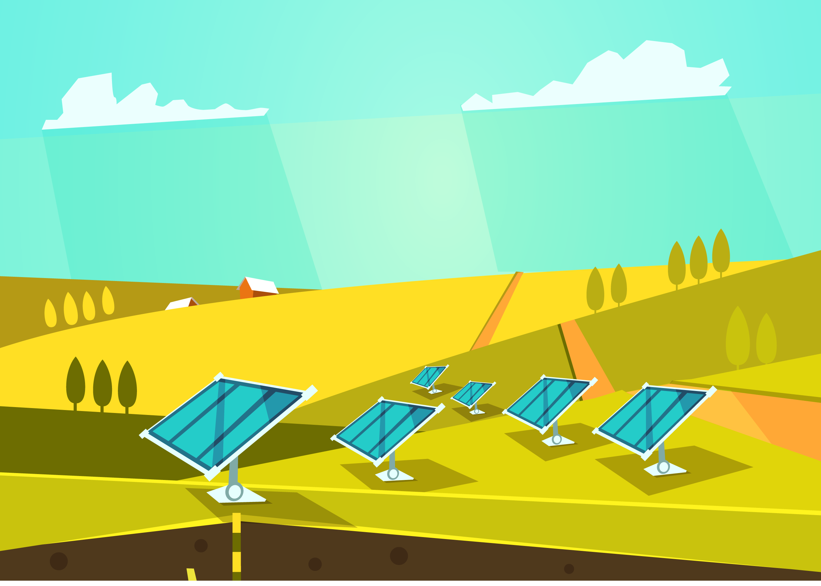
Чи корисне Сонце для людини?

Slide 36
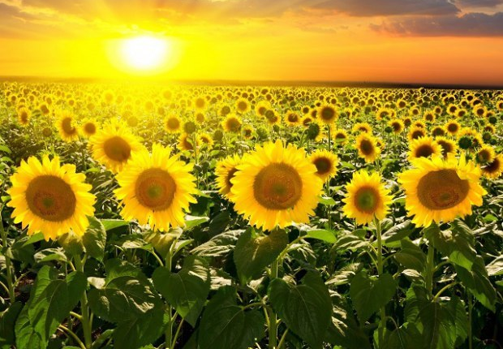
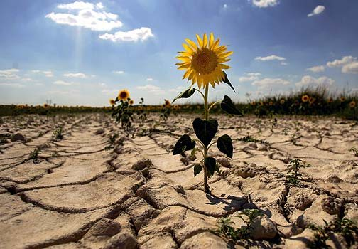
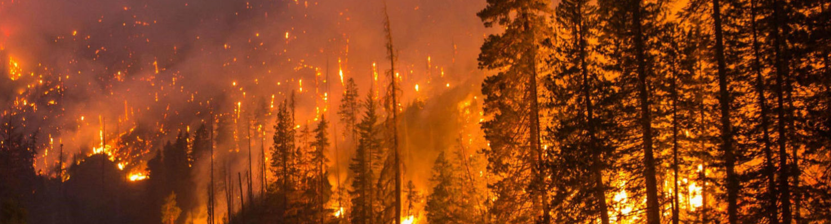
Чи шкідливе Сонце для людини?

Slide 37
ПАРНИКОВИЙ ЕФЕКТ
Сонце
Атмосфера
Сонячний
Відблиск
Земля

Slide 38
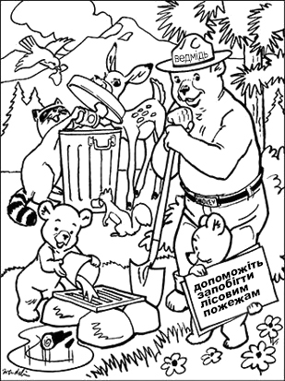
РОЗФАРБУЙ
У ЛІСІ Я … ___________________________________________________________________________________________________________________________________________________________________________________________________________________________________________________ ______________________________________________________ І тоді лісових пожеж стане менше.

Slide 39
Розшифруй слова
Назви ці слова одним словом і побудуй речення з ним.
ОЛТІВС
ЛОПЕТ
ХУР
АЖЇ

Slide 40


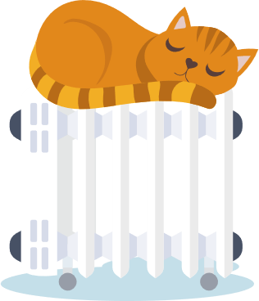
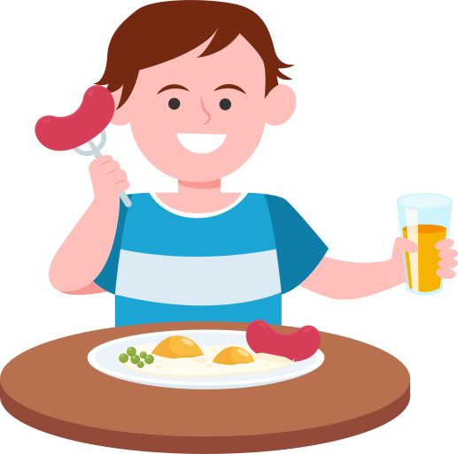
ВИДИ ЕНЕРГІЇ
ЕЛЕКТРОЕНЕРГІЯ

